Slide 1
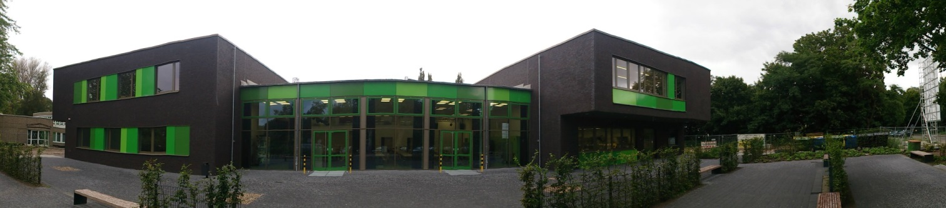
Berufliches Gymnasium
Einbringung in die Abiturqualifikation

Slide 2
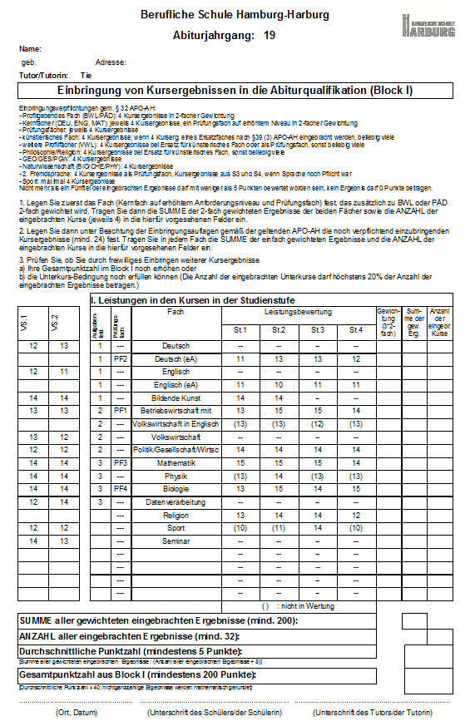
Persönliche Daten
Hinweise nach APO-AH
Ihre Ergebnisse in der Studienstufe
Berechnungen

Slide 3
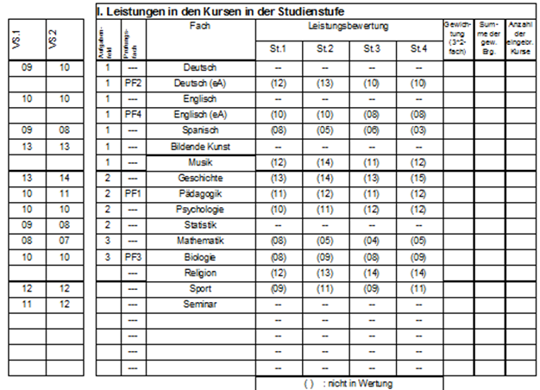
1. Schritt: doppelt gewichtetes Kern- und Prüfungsfach (eA)
2
90
4
72
2
92
4

Slide 4
2. Schritt: verpflichtend einzubringende Kursergebnisse
2
90
4
36
4
Kernfach/PF4
9
2
Fremdsprache (wenn Pflicht)
49
Künstlerisches F.
55
4
Gesellschaftsw.
2
92
4
45
Alternative zu MUS
22
4
Kernfach
34
4
NaWi/PF3
53
4
Alternative zu MUS

Slide 5
3. Schritt: Optimierung des Gesamtergebnisses
Bislang
30 Kurse eingebracht,
mindestens 32 erforderlich!
2
90
4
36
4
9
2
Neben-rechnung:
durchschnittl.
Punktzahl =
391/38=10,29
55
4
2
92
4
alle Kurs-ergebnisse mit mehr als 10,29 Punkten verbessern das Gesamt-ergebnis!
☺
22
4
34
4
53
4
Summen (vorläufig):
391
30
+8 (2x4 doppelt gewichtete Kurse)

Slide 6
3. Schritt: Optimierung des Gesamtergebnisses
2
90
4
36
4
9
2
49
55
4
2
92
4
35
alle Kurs-ergebnisse mit mehr als 10,29 Punkten verbessern das Gesamt-ergebnis!
☺
22
4
34
4
53
4
22
Summen:
497
39
+8 (2x4 doppelt gewichtete Kurse)

Slide 7
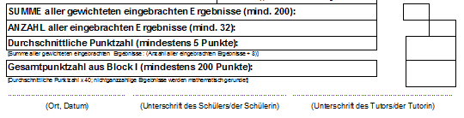
Berechnung des Ergebnisses aus Block I der Abiturqualifikation (2/3 des Gesamtergebnisses)
497
39
10,57
423
Viel Spaß und Erfolg
beim Einbringen und Berechnen
Ihrer Ergebnisse!

